Slide 1


Perspektivwechsel:
Gottes übersehene Facette
Klaus Bratengeier 2024

Slide 2


oder:
… wenn man den Wald vor lauter Bäumen nicht sieht
- noch eine Leidensgeschichte Gottes mit den Menschen

Slide 3
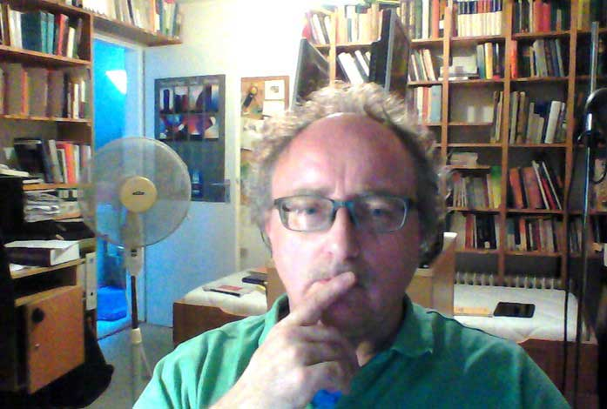
Hallo – und herzlich willkommen!
Begegnung – das soll unser großes Thema werden.
Als Kirche. Als Einzelne.
Ich würde mich freuen, dass das auch uns gelingt, Dir und mir.
Deshalb vorneweg:
Wir können uns auch richtig unterhalten und uns schreiben.
Dafür schon mal hier meine Email-Adresse: Klaus.Bratengeier@emk.de
Du kannst mich gerne kontaktieren.

Slide 4
Schön, dass Du da bist!
Wundere Dich bitte nicht:
Auch hier sind wir schon auf Gespräch ausgerichtet;
und ich werde Dich zwischendurch immer wieder nach Deiner Meinung fragen.
Damit das funktioniert,
drücke bitte nicht mehr auf irgendeine Taste,
sondern nimm bitte die Maus in die Hand.
Es geht dann weiter,
wenn Du mich anklickst
oder bei einer Wahlmöglichkeit
auf die farbig markierte Stelle klickst,
die Dir am besten entspricht
Probiere es einfach mal aus.

Slide 5

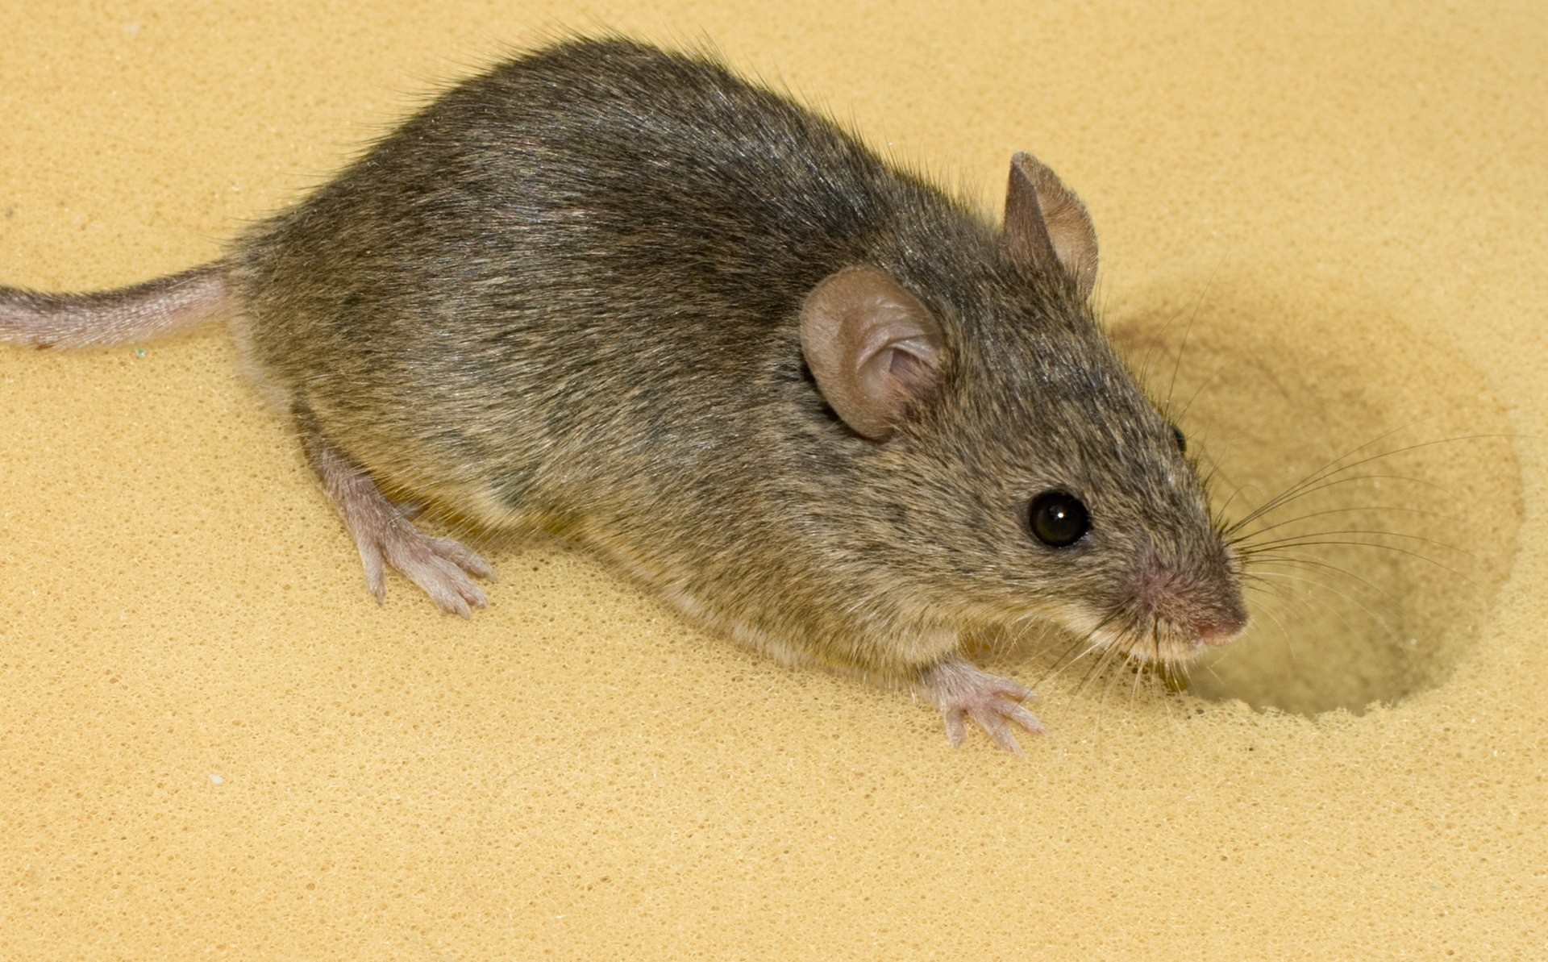
Aso werd des nix – bitte mit der Maus anklicken
Mit dieser da! Bitte irgendetwas anklicken
Von Darkone - Eigenes Werk, CC BY-SA 2.5, https://commons.wikimedia.org/w/index.php?curid=235633
Von George Shuklin (talk) - Eigenes Werk, CC BY-SA 1.0, https://commons.wikimedia.org/w/index.php?curid=5540235

Slide 7
Danke - das hat ja wunderbar geklappt!
Wie schön!
So, jetzt können wir miteinander anfangen.
Bitte auf mich klicken.
Dann kommen wir zum Thema.

Slide 8

Change – Veränderung – Wechsel …
… Das hat sich die methodistische Kirche auf die Fahnen geschrieben.
Fühlst Du Dich wohl mit diesem Gedanken?
Bitte klicke auf die Antwort, die Dir am ehesten entspricht
(Du siehst schon: was Du anklicken kannst, ist orange hervorgehoben)
Wollen wir dauernd dem Zeitgeist nachrennen?
Irgendwie müssen wir ja auf die Veränderung der Gesellschaft, auf die Altersstruktur von Gesellschaft und EmK eingehen. Außerdem fehlen uns ja auch Pastorinnen und Pastoren!
Veränderung war ohnehin schon überfällig.
Die Zeit und die Welt laufen uns schon lange davon.
Wenn ich ehrlich bin: Glaube und das ganze Brimborium drumrum sind mir schon sehr fremd geworden. Gewohnheitsmäßig bin ich noch dabei. Gerade so. Aber es fehlt mir die Relevanz.

Slide 10
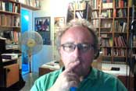
Verstehe ich Dich richtig:
Du möchtest nicht menschlichen Vorgaben, sondern Gottes Gedanken folgen?
Das finde ich toll!
Lass uns doch gemeinsam den Willen Gottes suchen und Ihm folgen!
Aber: Wenn schon, dann richtig.
Daher sollten wir etwas beachten:
Wenn es sich als nötig erweist, um Gott gerecht zu werden:
Lass uns bereit sein, uns auch von bisherigen Vorstellungen zu lösen!
Es soll nicht darum gehen, was Gott wollen könnte, sondern was Gott will.
Nicht, was Gott getan haben könnte, sondern was Er sich entschieden hat, zu tun.
Sein tatsächliches Handeln soll zählen*. Wäre das so für Dich o.k.?
*)… So weit sich das halt herausfinden lässt …
Einverstanden! Wir versuchen das mal zusammen. Lass uns losgehen!
Irgendwie ist mir das nicht ganz geheuer! Was ich von Dir gehört habe, sagt man Dir liberales
Denken nach. Das passt doch nicht zu dem, was Du mir vorschlägst. Ich fürchte,
Du versuchst mich aufs Glatteis zu führen! Du bist doch nur ein Anhänger einer Ideologie.

Slide 12
Liberalismus, Liberalität, liberale Haltungen?
Es kann schon sein, dass ich den Ruf habe, liberal zu sein.
Denkst Du, das steht dem im Wege, nach Gottes Willen zu fragen?
Dann muss ich doch noch weiter ausholen.
Denn ich meine es ernst:
Von Ideologien aller Art möchte ich mich lösen.
Und Gottes Wille ist für mich entscheidend.
Daher: Ein paar Worte zu den fraglichen Begriffen Liberalismus und Liberalität

Slide 13
Liberalismus, Liberalität, liberale Haltungen?
Es gibt recht unterschiedliche Arten von Liberalität.
Manche machen Liberalismus zu einer Art Grundprinzip, an dem sie alles andere messen.
Andere vertreten Liberalismus, um ganz nach ihren Bedürfnissen leben zu können und machen diese zu ihrem Maßstab. Erst die Bedürfnisse der anderen Menschen setzen ihnen Grenzen. Hier ist Liberalität davon abgeleitet, dass Menschen mit gleichen Rechten in der Welt miteinander auskommen müssen.
Wieder andere sehen ihre eigene Begrenztheit und die Begrenztheit des menschlichen Erkennens überhaupt. Das hindert sie, anderen etwas aufzuzwingen, was sie selber wichtig finden. Dadurch kommen sie ebenfalls zu einer Art Liberalität, die äußerlich immer wieder dem oben erwähnten Liberalismus ähnelt. Liberalität ist aber hier kein absoluter Maßstab, sondern ein abgeleiteter, wenn auch sehr wichtiger.
Wenn man mich schon einsortieren möchte, dann bitte in die letzte Kategorie.
Denn dies Art von „liberal“ passt sehr gut mit der Suche nach Gottes Willen zusammen.
Du kannst es also ruhig mit mir versuchen.

Slide 15
Wollen wir wirklich nur auf die Organisationsstrukturen schauen?
Sind nicht gerade die Inhalte das Problem?
Christlicher Glaube erscheint vielen Menschen bedeutungslos. Nicht relevant.
Relevanz hängt aber sehr eng mit Inhalten zusammen:
Wie gehaltvoll ist das, was wir anderen anbieten können – und zwar aus ihrem Blickwinkel?
Ich fürchte, wir sehen den Wald vor lauter Bäumen nicht!
Wir können die Relevanz nicht verständlich machen, obwohl wir von ihr dicht umgeben sind.
Das möchte ich gerne mit Dir ergründen: Brauchen wir neue Inhalte und Erkenntnisse?
Ich möchte mich auf die alten Traditionen und Werte zurückbesinnen und diese stärken.
Unsere Väter sind damit gut zurechtgekommen und Gott hat sich in ihrer Zeit machtvoll gezeigt.
An Inhalten möchte ich auf keinen Fall etwas ändern.
Ich finde, es geht uns vergleichsweise gut. Wir werden zwar Federn lassen – aber mit dem Change-Prozess wird es schon klappen. Ich denke, es reicht, die Form zu ändern: Organisation und Struktur. Dann läuft es schon wieder. Als Christ kann ich optimistisch sein: Gott lässt seine Kirche nicht im Stich. Wir brauchen nur eine Verkündigung in neuen Formen. Neue Formen sind das, was Menschen anspricht.
Ich finde es schon seltsam, dass es nicht gelingt, den Kern des Evangeliums rüberzubringen.
Wir sollten uns schon fragen, ob wir nicht etwas ganz Grundsätzliches übersehen.
O.K. – schauen wir uns mal die Inhalte an.

Slide 17
Das Tradierte dynamisch bewahren
Da kann ich durchaus zustimmen. Es gibt so vieles, was sich zu bewahren lohnt!
Die Kirchengeschichte und Geschichte Israels zeigen aber immer und immer wieder Umbrüche.
Dem Alten wird immer wieder Neues hinzugefügt, selbst dann, wenn man sich an den Ursprüngen orientiert.
Insbesondere neue Lebensumstände ziehen Veränderung nach sich. Aber im biblischen Judentum ist nicht Assimilation, passive Anpassung, sondern aktive Verarbeitung neuer Erkenntnisse angesagt.
Ein markantes Beispiel ist die erste Schöpfungserzählung in 1. Mose 1:
Die Umwelt der exilierten Juden ist mächtig und erfolgreich. Ihr Weltbild dominiert die damalige Zeit und hat alles verarbeitet, was man damals über die Welt zu wissen glaubt. Darauf reagieren Juden nicht durch Anpassung an das Babylonische Weltbild, sondern durch Verarbeitung der damals bekannten „Daten“.
Die Schöpfungserzählung ist eine durchaus mutige, scharfe und „freche“ Antwort des jüdischen Glaubens an Babylon: Der eine Gott wird in die Mitte gestellt, die Gestirne, babylonische Götter, zu Stall-Laternen degradiert.
Mir scheint, ein solcher aktiver Schritt fehlt heute:
Gott wieder in die Mitte unseres Denkens zu rücken und dabei die umfassende Realität ernst zu nehmen, die Er als Schöpfer verantwortet. Ihn nicht als Lückenbüßer missbrauchen oder ins Jenseits verbannen, sondern als Herrn des gesamten Wissens ehren, nicht beim Töpfer einer kleinen Erdscheibe festzuhängen, sondern für den Träger des gewaltigen Universums, den Ideengeber komplexer evolutionärer Vorgänge die Augen staunend zu öffnen.

Slide 19
Schmoren wir im eigenen Saft?
Haben wir unsere Kirche durch den eigenen Familien-Nachwuchs stabilisiert – schon seit vielen Jahren? Das bedeutet doch, dass wir lange eine Gedankenwelt aufrechterhalten haben, die keine Rechtfertigung benötigte. Eine Bubble – hätte es das Wort schon früher gegeben: Sie existiert seit Jahrzehnten.
Nun - in einer mobilen, fluiden Zeit - verlassen immer mehr Kirchenangehörige die Kirchen-Bubble; besonders die Jungen. Nicht nur die Gliederzahlen sinken; auch die Alterszusammensetzung zeigt: Es stimmt etwas nicht.
Gott lässt seine Kirche insgesamt nicht im Stich, sagst Du. Aber im Laufe der Kirchengeschichte sind immer wieder Glaubensgemeinschaften untergegangen. Jede Gemeinschaft muss sich schon überlegen, ob sie Gottes Weg in dieser Welt mitgehen will oder als Zuschauer alt wird.
Ich frage also: Wollen wir unvollständige Inhalte in neuer Form transportieren? Solche aus unserer alten Bubble? Oder wagen wir es, Gottes Weg mitzugehen, der mit dieser Welt etwas vorhat?
Ich fürchte, wir müssen dann manches wirklich gründlich neu durchdenken. Von Gott her denken.
In unserem Gottesbild scheint mir nämlich eine wichtige Facette zu fehlen – gerade eine, von der es abhängt, ob Gott den Menschen relevant erscheint.
Wagen wir uns doch einmal gemeinsam heran!

Slide 21
Illusionslos? Enttäuscht? Zornig? Ermüdet?
Ich kann Dich gut verstehen. Bei mir war die Enttäuschung in Zorn umgeschlagen. Kann man von „heiligem Zorn“ reden, wenn man an keinen Gott glaubt?
Das, was man mir vorgesetzt hat, war einfach unglaubwürdig.
Der Gott, von dem man redete, den konnte ich widerlegen.
Der Gott, der sich mir schließlich bekannt gemacht hat, war ein anderer.
Gerade, weil er nicht an inneren Widersprüchen scheiterte. Dieser Gott schloss die Geschichte ein, die Natur und alles, was ich darüber wusste - bis hin zur gewaltigen und in wenigen Theologien erfassten Größe des Kosmos; mit allen Entwicklungen der Natur und der Lebewesen in der Zeit.
Dazu musste Gott aber viel größer sein, als meine damaligen Gesprächspartner ihn sich vorstellten. Viel, viel größer. Viel, viel relevanter.
Ich würde Dich gerne einladen:
Vielleicht findest Du ja keinen Zugang (mehr), weil eine ganz entscheidende Facette fehlt und
Gott daher irrelevant, bedeutungslos erscheint. Vielleicht hilft ein neuer Blickwinkel, eine neue Perspektive.
Geh doch einfach ein Wegstück mit und komme mit mir ins Gespräch.

Slide 23
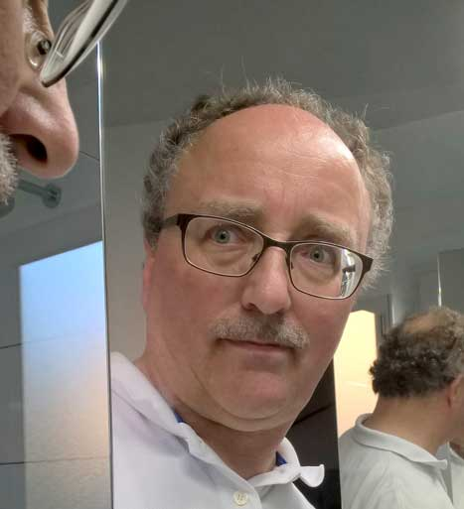
Jetzt können wir uns in das Abenteuer eines Perspektivwechsels stürzen

Slide 24
Relevanz und Kompetenz
Bedeutsamkeit und Befähigung
Was ist für die Menschen relevant?
Abgesehen von seinen Grundbedürfnissen, die gestillt werden wollen…

Slide 25
Relevanz und Kompetenz
Bitte stelle Dir folgende Situation vor:
Du hast zwei Brücken, über die Du fahren kannst. Du bist Dir nicht sicher, ob jede dieser Brücken Dich tragen wird.
Über welche wirst Du fahren, wenn Du erfährst (bitte auswählen):
Für die eine war ein atheistischer Technokrat zuständig
Für die andere ein frommer Mensch

Slide 26
Relevanz und Kompetenz
Bitte stelle Dir folgende Situation vor:
Du hast zwei Brücken, über die Du fahren kannst. Du bist Dir nicht sicher, ob jede dieser Brücken Dich tragen wird.
Über welche wirst Du fahren, wenn Du erfährst
(Sorry, ich vergaß noch, ein paar Randbedingungen zu erwähnen – bitte erneut auswählen):
Für die eine war ein atheistischer Technokrat zuständig
(Er hat die Brücke nach den neuesten Regeln des Brückenbaus bauen lassen
und sie wurde regelmäßig nach Vorschrift und Lehrbuch gewartet)
Für die andere ein frommer Mensch
(Er hat auch wirklich viel gebetet und die Brücke in die Hand Gottes gelegt)

Slide 28
Bist Du wirklich sicher?
Im Bereich der Technik findet man so etwas auch unter denen, die sich für fromm halten, kaum mehr; daher meine Rückfrage. Solche Entscheidungen findet man eher in Geschichten über das Mittelalter oder im Verhalten von Urvölkern. Aber heute: Arbeitest Du nicht mit dem Smartphone? Auch hier rechnest Du doch damit, dass Naturgesetze und technische Regeln mit hoher Zuverlässigkeit funktionieren. Das tun eigentlich alle.
Und wenn etwas nicht funktioniert, schaut man, was man falsch gemacht hat, um es technisch besser hinzubekommen.
Dann gibt es eher ein neues Produkt - als eine Gebetswelle, die durchs Land zieht.
(Ich meine das ganz ernst!)
Und gerade bei der Brücke würde jede(r) auf der Einhaltung technischer Normen bestehen.

Slide 30
Fällt Dir bei Deiner Entscheidung etwas auf?
Sowohl Kompetenz als auch Relevanz sind berührt.
Woher kommt das, dass hier das Gebet des Frommen eine so untergeordnete Rolle gegenüber der Kompetenz des technisch versierten Menschen spielt?
Was sagst Du dazu?
Ich habe mich schon immer geärgert, dass heute alles so technisch gesehen wird.
Damit wird die Gesellschaft doch nur immer unmenschlicher.
Wir sollten uns unbedingt mit den Nachteilen der Technik
und mit der Gefahrenabwehr beschäftigen.
Besonders für uns Christen ist das eine besondere Aufgabe.
Denn wir sind ja verantwortungsbewusst
Unsere Entscheidung hat doch offenkundig mit der Struktur dieser Welt zu tun. Da haben Naturgesetze und technische Regeln offenbar eine riesige Bedeutung.
Sie sind relevant!
Wenn es Gott gibt, muss Er diese Gesetze doch sehr bewusst so eingerichtet haben.
Sind wir darauf wirklich schon gedanklich eingestellt?

Slide 32
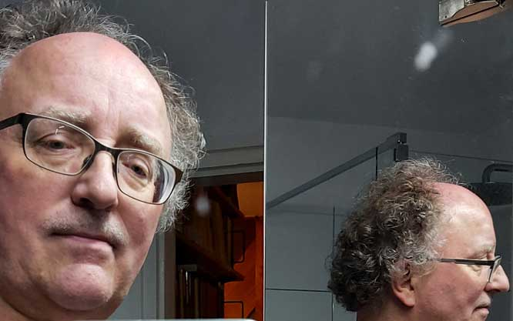
Entspricht das Deinen Wertigkeiten?
Eigentlich bist Du ganz auf der Höhe einiger theologischer Lehrbücher. ;-)
Schaue Dich in Werken über Dogmatik, Systematische Theologie, oder auch Ethik um. Du findest selten eine umfassende und wertschätzende Einordnung der unglaublich hohen Bedeutsamkeit naturwissenschaftlicher Ergebnisse. Es begegnen Dir aber Warnungen vor dem Missbrauch naturwissenschaftlicher Kompetenzen. Indirekt bildet sich ja auch in den Warnungen die hohe Relevanz des naturwissenschaftlichen Themenspektrums ab. Aber leider findet man kaum eine aktive und positive Verarbeitung. Die Rolle der Kirchen ist eine eindämmende, keine verarbeitende.
Ein riesiger Bereich gesellschaftlich relevanter Eigenschaften dieser Welt (Schöpfung Gottes!) – ihre technische Erfassbarkeit - bleibt außen vor. Damit bleibt Gott als Schöpfer dieser Welt unzugänglich und irrelevant. Diese Abwehr wird von naturwissenschaftlich-technisch geprägten Menschen durchaus wahrgenommen und als Missachtung ihrer Kompetenz und Einschätzungen empfunden. Selbstverständlich findet sich für solche Menschen dann auch keine Rolle im kirchlichen Spektrum, die dieser Kompetenz gerecht wird.
Hier verlieren Kirchen und Gemeinden ganze Personengruppen.
Die intensiven Warnungen stehen in zweierlei Hinsicht in einem Missverhältnis zur Realität: Zu wenig wird von Segen und Nutzen der Technik gesprochen. Es fehlt die Einordnung des Willens Gottes: Man kann sich ja kaum vorstellen, dass die menschlichen Befähigungen im technischen Bereich nicht ein Schöpfungsziel Gottes darstellen.
Wird Missbrauch der Gaben Gottes an anderen Stellen genauso gewichtet? Warnungen vor Machtstrukturen und Machtmissbrauch innerhalb der Kirchen und sozialen Institutionen wären ein Beispiel?
An Dich selbst gerichtet: Nimmst Du Technik ständig in Anspruch? Ohne entsprechende Würdigung? Welche Bedeutung hat für Dich eine von Gott zugewiesene Rolle der Technik? Kann das alles für Gott bedeutungslos sein?

Slide 34
Das Besondere der heutigen Naturwissenschaft
Durch systematische Beteiligung vieler fachkundiger Personen wird etwas erreicht, das man „Intersubjektivität“ nennt: Die Forschenden prüfen sich in vielen Fällen gegenseitig. So kommen sie im technischen Bereich zu abgesicherten Ergebnissen, die Einzelpersonen nie erreichen könnten. Die Veröffentlichung von Ergebnissen in nachprüfbarer Weise, die gegenseitige Kritik und der Versuch auf verschiedenen Wegen zu Ergebnissen zu kommen sind weitgehend umgesetzte Grundprinzipien. So entsteht seit über 300 Jahren ein Netzwerk des Wissens mit punktuell unerreichter Präzision. Dieses Netz ist die Basis für die heutige Technik.
Wenn es hin und wieder durch Betrugsversuche, Korruption und institutionelle Einflussnahme zu Schieflagen kommt, klagt die Öffentlichkeit über die Unzuverlässigkeit des Systems; dabei übersieht man leicht, was bereits alles erreicht wurde und was immer neue Bestätigung erfährt.
Wollten wir nicht über Gottesbilder reden? Gott ist doch transzendent. Wenn wir von Gott reden, dann von einer anderen Welt, auf die wir keinen Zugriff haben.
Mit Technik hat das doch überhaupt nichts zu tun.
Ich denke, alles Wissen über die Natur hat keine Bedeutung, wenn es um Gott geht.
Wenn Er sich entschließt, in diese Welt einzugreifen, dann tut er das halt.
Er hat doch die Macht.
Hmm – da bin ich jetzt gespannt, wie Du den Sprung zu den „Facetten Gottes“ schaffen willst.

Slide 36
Transzendenz und das Wesen der Natur
Ich kann Deinen Einwand verstehen:
Es wird argumentiert, dass Gott transzendent ist. Unbegreifbar.
Kann man daraus schließen, dass er mit der Struktur der Welt nichts zu tun hat?
Eigentlich nicht, wenn man Gott als Schöpfer dieser Welt ansieht.
Wenn in der Welt so viel Regelhaftes ist: Das kann nur mit seinen Absichten zu tun haben.
Manche hatten schon im Altertum Gedanken zu dieser Regelhaftigkeit – aber so richtig zwingend wurde es erst in den letzten Jahrhunderten: Selbst Unsicherheiten lassen sich noch durch Zahlenwerte erfassen.
Man hat auch Grenzen der Vorhersagbarkeit gefunden – Quantenmechanik und die Theorie instabiler Systeme haben ihre Spuren hinterlassen. Aber selbst dann kann man noch mit Wahrscheinlichkeiten rechnen.
Selbst im Unberechenbaren stecken noch Regelhaftigkeiten.
Doch leider hat naturwissenschaftlicher Erkenntnisfortschritt eher Abwehrhaltungen erzeugt als einen weiteren Schub an Erkenntnissen über Gott. War man zu sehr mit Abwehr der Aufklärung zum eigenen Machterhalt beschäftigt?
Man hätte doch fragen können: Was bedeutet dieses Netz an Wissen über die Welt für unser Gottesbild? Könnte Gott damit nicht ein Ziel verfolgen?

Slide 38
Gottes Eingriffe in die Welt
Du fragst Dich:
Wie steht es mit der Macht Gottes:
Wie wollen wir Ihm verbieten, in den Lauf der Welt einzugreifen?
Hier möchte ich an unsere Vereinbarung erinnern: Ja! Gott könnte eingreifen.
Aber tut er es? Wir wollten uns doch an dem orientieren, wie Gott handelt, nicht an dem, was er theoretisch könnte. Möglicherweise scheinen Eingriffe Ihm eher unangemessen angesichts Seiner Ziele mit dieser Welt? Immerhin würde Er ja immer wieder das unterminieren, was Er selber eingerichtet hat: Nämlich die Regelhaftigkeit.
Wenn Ihm die wichtig ist, müsste Er dann schon besondere Gründe für Eingriffe haben.
Braucht er für Evolution zusätzliche Eingriffe oder schafft er auch so das Leben, die Arten, die Menschen? So scheint Er es nach Meinung nahezu aller Biologen eingerichtet zu haben.
Wir werden später ein Gedankenexperiment machen. Wir werden überlegen, was es nach sich ziehen würde, würde Gott das Netz der Regelhaftigkeit durch wundersame Eingriffe zerreißen.
Schauen wir da mal genauer hin!

Slide 40
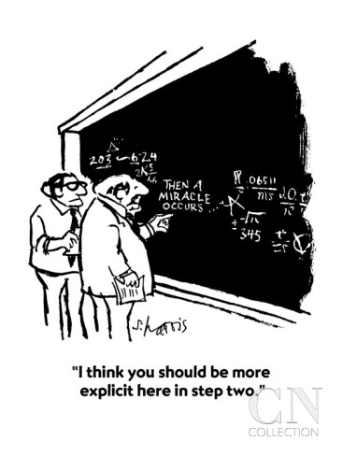
Naturwissenschaften
… verzichten darauf,
Gott für Erklärungen
in Anspruch zu nehmen
„Ich denke, Sie sollten Schritt 2
etwas klarer herausarbeiten“
(„I think you should be more
explicit in step two“ –
Cartoon: S. Harris)

Slide 41
Naturwissenschaften
… verzichten darauf,
Gott für Erklärungen
in Anspruch zu nehmen
Das funktioniert bemerkenswert gut!
„Ich denke, Sie sollten Schritt 2
etwas klarer herausarbeiten“
(„I think you should be more
explicit in step two“ –
Cartoon: S. Harris)

Slide 42
Naturwissenschaften
… verzichten darauf,
Gott für Erklärungen
in Anspruch zu nehmen
Das funktioniert bemerkenswert gut
Was sagt das
über Gott?

Slide 43
Warum gibt es in den Naturwissenschaften zwar Staunen,
- aber man rechnet nicht mit Wundern als Eingriffen Gottes?
Warum ist das so? Ich rede hier von „Durchbrechungswundern“ im Widerspruch zu Naturgesetzen. Allerdings möchte ich daran erinnern: Ereignisse, die wir manchmal als Wunder bezeichnen, haben meist andere Eigenschaften. Da geht es um Ereignisse, die uns überraschen und zu Wendungen und Entscheidungen führen. Die müssen ja gar nicht im Widerspruch zu Naturgesetzen stehen.
Mit dem Wunderverzicht in Erklärungsmustern der Naturwissenschaften geht es nicht um eine ideologische Einschränkung, sondern darum, dass ein
„Gott hat eingegriffen“ jede weitere Forschung unterbinden würde.
Dazu gibt es zwei wichtige Erkenntnisse:
Bestechend ist der Erfolg dieser Vorgehensweise:
Man findet Regelhaftigkeit auf Regelhaftigkeit – gerade (!) indem man Gott außen vor lässt.
Andersherum gedacht: Gott hat eine Weltstruktur geschaffen, in der dieser Erfolg möglich ist.
Dies ist so umfassend der Fall, dass man sich des Gedankens nicht erwehren kann:
Es ist Seine Absicht. Damit ist die Welt angefüllt mit Seinen Willenskundgebungen:
Nämlich der immer und immer wieder gültigen Naturgesetzlichkeit.

Slide 44
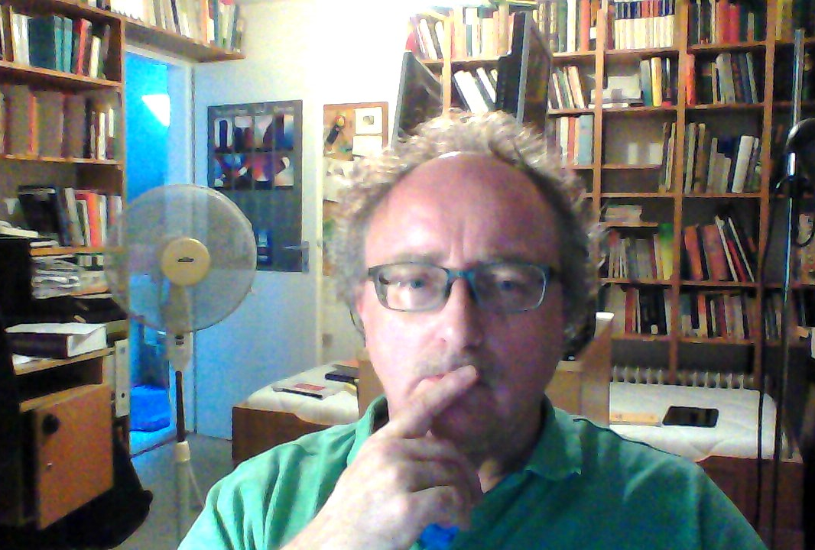
Gedankenexperiment: Eine Welt voller Wunder im Sinne einer Durchbrechung der Naturgesetze
Stellen wir uns eine Welt vor, in der es die aus unserer Welt bekannte naturgesetzliche Regelhaftigkeit nicht gibt.
Ersatzweise greift Gott dort ein. Das muss Er auch, denn ohne seine Eingriffe würde nichts vorangehen.
Eingreifen muss Er ständig - willkürlich oder auf unser Bitten hin. Wir wären von Ihm abhängig, wie kleine Babys.
Manchen mag es attraktiv erscheinen, eine solche Abhängigkeit zu propagieren;
und vorbildlich, Gott um die Ausstattung für jeden Teilschritt zu bitten, den wir gehen wollen.
Tatsächlich wären wir alle zum Beten gezwungen und es gäbe erfolgreiche und weniger erfolgreiche Beter.
Die Welt ist aber anders gestrickt. Von Gott. Wir können uns in unserer Welt erstaunlich selbständig bewegen.
Weil es Regeln gibt, nach denen wir unsere Hilfsmittel konstruieren. Wir sind auf Gott nicht angewiesen.
Könnte es sein, dass Gott unsere Selbständigkeit beabsichtigt? Das wäre eine wichtige Facette Gottes.
Will Er, dass wir Ihm als Freiwillige und Selbständige begegnen statt als Abhängige und hilflose Babys?
Und tatsächlich: Es kann eigentlich nicht anders sein; Gott will das so und handelt danach. Schon immer.
Nur konnten frühere Generationen das nicht erkennen. Wir könnten das schon.

Slide 45
Eine Vermutung
Eine Welt voller „Durchbrechungswunder“ macht uns unselbständig.
Durchbrechungswunder scheint Er kaum einzusetzen – wenn überhaupt.
In der Natur braucht Er sie offenbar nicht.
Wäre unsere Welt gespickt mit vielen solcher Wunder, würde die Frage entstehen:
Warum keine Wunder dort, wo es unsägliches Leid gibt? Sei es durch Menschen oder die Natur verursacht?
Erst der frei gespannte Raum der Regelhaftigkeit schafft Erwachsensein und Verantwortung.
Das Leid wäre der Preis. Durchaus ein extrem hoher, fast schon unerträglicher Preis.
Es klingt fast makaber: Gott scheint es das wert zu sein.
Erst ein weiterer Fingerzeig Gottes lässt einen Ausweg aus dem Dilemma aufscheinen:
Das Leid Jesu; dieses Leid, das er im Namen Gottes auf sich nimmt; dieses Leid, das er zum Leid Gottes macht, dieses Mit-Leiden Gottes
kann diesem Dilemma etwas entgegenhalten, es vielleicht doch erträglich machen.

Slide 46
Herausforderungen der weiteren Facette Gottes
Gott braucht eine regelhafte Weltstruktur für Sein Ziel, unser Erwachsenwerden.
Damit sind Naturgesetze – nicht ihre Durchbrechung – das Kernelement Seines Plans.
Bedeutet das nicht, dass dem Wissenserwerb über die Natur mehr Wertschätzung entgegengebracht werden sollte?
Immerhin würden Naturwissenschaftler ihren Beitrag zur Gott-gewollten Selbständigkeit der Menschen leisten.
Sie stünden in Seinem vollzeitlichen Dienst (ob sie nun glauben oder nicht).
Ganz analog zu Diakonen im sozialen Bereich.
Wissenserwerb und Bildung hätten dann einen ähnlichen Stellenwert wie diakonisches Handeln.
Wären engagierte Wissenschaftler nicht noch in einem weiteren Sinne so etwas wie Diakone Gottes?
Nämlich im Dienst Gottes zur Reduzierung des Leids in einer von Gott als selbständig geplanten Welt?
Denn das wäre ja wohl auch ein lohnendes Ziel für unsere Selbständigkeit:
Das Leid zu bekämpfen, wie es so häufig bereits geschieht.
Die Relevanz lässt sich mit Händen greifen – in all der Technik um uns herum, die wir in guter Weise einsetzen sollten. In all der Sinnhaftigkeit von Wissen und Naturwissenschaft, die sich uns nun als Gottes Auftrag erschließt. Die Augen öffnen sich. Der Wald wird sichtbar, den wir vor lauter Bäumen nicht sahen.

Slide 47
Vielen Dank, dass Du Dich auf die Überlegungen eingelassen hast
Wie schon angeboten:
Gerne können wir uns weiter unterhalten über Klaus.Bratengeier@emk.de
Klaus Bratengeier 2024

Slide 48
Zum Weiterdenken
Lies Matthäus 25, 31-46 unter folgendem besonderen Aspekt:
Was befähigt uns heute, Hungrige zu speisen (V35)? - hier ein Beispiel
und wer weiß nicht, für wen er/sie das getan hat (V37)?
Lies „Dietrich Bonhoeffer: Theologische Briefe aus >Widerstand und Ergebung<“
Höre T.Dietz: „Dietrich Bonhoeffer: Eine Theologie für eine mündige Welt“
Lies A.Kreiner: „Kann ein Naturalist glauben?“
Sieh dazu den Vortrag „Wie beeinflussen die modernen Naturwissenschaften das Gottesbild? - Sicht eines Theologen“ - erhältlich über den Arbeitskreis „Naturwissenschaft und Glaube“
www.emk-naturwissenschaften.de (Klaus Bratengeier)

